Slide 1

APLIKASI REKOMENDASI RUTE TERPENDEK UNTUK PENDISTRIBUSIAN BERAS PADA PONDOK PESANTREN DI KABUPATEN BANTUL MENGGUNAKAN ALGORITMA ANT COLONY OPTIMIZATION
SEMINAR PROPOSAL
Azam Azri Ahmad
2000018348
Dosen Pembimbing : Dr. Ardiansyah, S.T., M.Cs

Slide 2



Pendistribusian Beras
Latar Belakang
Toko Komputer
Memberangkatkan 7 Armada pada titik awal yang sama
Mengantarkan beras ke Ponpes mitra GIB di Kabupaten Bantul
Dilaksanakan sebulan sekali
Internet

Slide 3









Latar Belakang
Kurir / Supir
Asumsi Pribadi
Pengalaman Pribadi
Rute tidak efektif
Jarak menjadi jauh
Biaya operasional membengkak
Waktu tidak efektif
Rute Terpendek
Aplikasi Rute Terpendek
Menerapkan ACO
Merekomendasikan rute

Slide 4
Algoritma Pemecah Masalah Rute Terpendek
Shortest route
Toko Komputer
Algoritma Ant Colony Optimization
Algoritma Simulated Annealing (SA)
Algoritma Genetika
Internet

Slide 5

Kenapa Memilih ACO ?
Algoritma yang secara khusus efektif dalam memecahkan rute terpendek yang terinspirasi oleh perilaku koloni semut dalam mencari rute terpendek.
Kompleksitas tinggi. Algoritma ACO cocok untuk masalah dengan ruang pencarian yang sangat besar dan kompleks
Dinamika dan adaptabilitas. ACO mampu beradaptasi dengan preferensi dalam masalah optimasi melalui proses pembaruan jejak feromon.

Slide 6

Rumusan Masalah
Seberapa pendek rute pendistribusian beras setelah menerapkan algoritma Ant Colony Optimization?

Slide 7


Tujuan Penelitian
Melakukan optimasi dalam lingkup perangkat lunak
Membuat program yang menerapkan algoritma Ant Colony Optimization pada aplikasi pencarian rute terpendek pendistribusian beras
Mengevaluasi seberapa optimal penggunaan algoritma Ant Colony Optimization dalam menentukan rute terpendek pendistribusian beras

Slide 8
Manfaat Penelitian
Mengetahui penerapan Algoritma Ant Colony Optimization dalam penyelesaian masalah rute terpendek
Memberikan informasi pilihan rute terpendek dalam pendistribusian beras ke 77 Ponpes di Kabupaten Bantul
Jarak, waktu, dan biaya pendistribusian beras menjadi lebih efisien karena sudah menemukan rute yang efektif

Slide 9
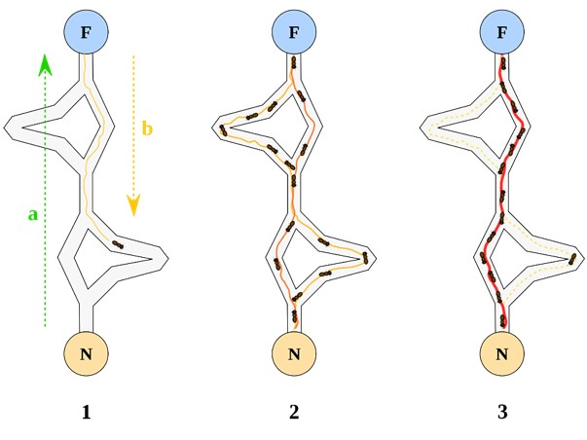
Algoritma Ant Colony Optimization
Berdasarkan perilaku mencari makan semut untuk mencari jalur antara koloni dan sumber makanannyaa.
Digunakan untuk memecahkan masalah Traveling Salesman Problem dan kemudian digunakan juga untuk memecahkan berbagai masalah pengoptimalan

Slide 10




Komponen Algoritma ACO
Δ𝜏𝑖𝑗 / Nilai Awal Feromon
Q-Value / Jumlah Feromon
Rho / Tingkat Penguapan
Parameter
AntSize / Jumlah Semut
MaxIter / Jumlah Iterasi
CityNames / Jumlah Kota
$α$, $β$ / Pengaruh feromon dan Nilai Heuristik

Slide 11
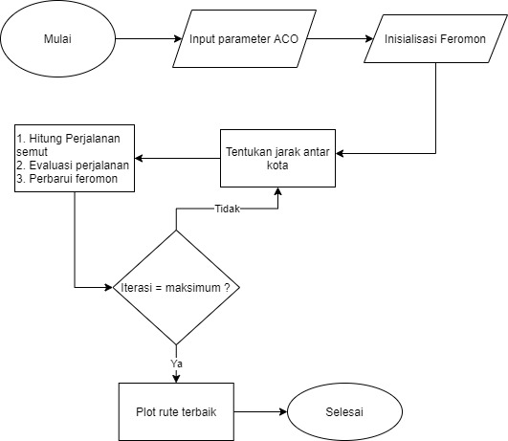
Flowchart Algoritma Ant Colony Optimization
Notes:
Iterasi maskimym sebagai stopping value

Slide 12
Landasan Teori
Traveling Salesman Problem
Salah satu masalah optimasi kombinatorial yang paling terkenal dan banyak dipelajari. Dalam TSP, terdapat sejumlah kota yang harus dikunjungi oleh salesman, dan salesman tersebut ingin mencari rute terpendek yang melalui setiap kota tepat satu kali sebelum kembali ke kota awal.
Multiple Traveling Salesman Problem (MTSP)
MMTSP
Fixed Destination MMTSP / Nonfixed Destination MMTSP

Slide 13
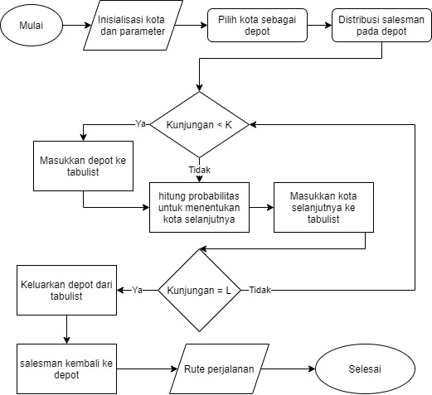
flowchart penyelesaian MTSP menggunakan ACO

Slide 14
Kerangka Pemikiran Penelitian

Slide 15
Tahapan Penelitian

Slide 16
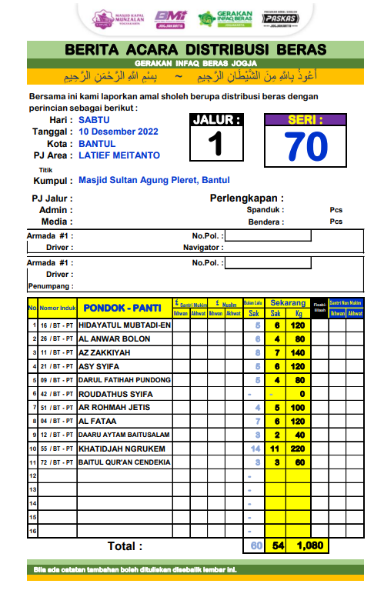
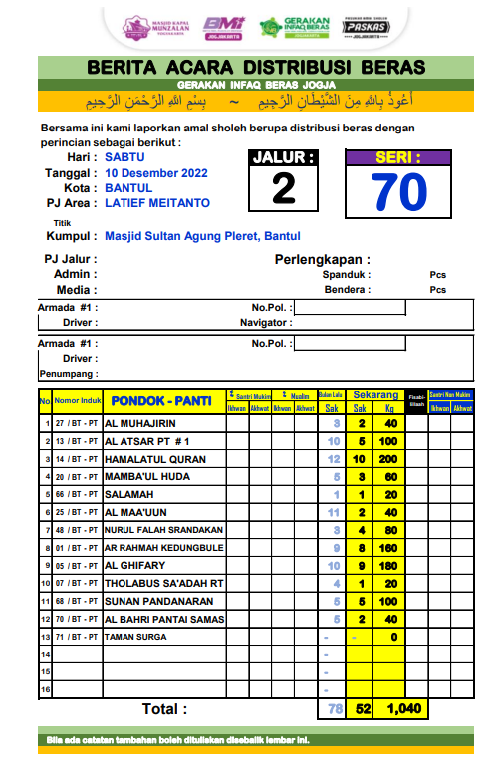
Contoh Dataset
Dari data tersebut, terdapat list nama dari ponpes mitra GIB di Kabupaten Bantul
Dari list nama tersebut, sudah diurutkan berdasarkan rute pendistribusian selama ini sebelum adanya penelitian
Nantinya, data ponpes tesebut akan direkomendasikan rute terdekatnya menggunakan algoritma any colony optimization

Slide 17
Terima Kasih

